Slide 1
常微分方程的求解

Slide 2
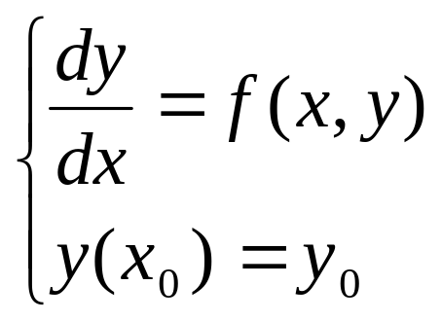
常微分方程的求解
P158
设微分方程初值问题：
分为：符号解法和数值解法
符号解法：
命令形式1：
  dsolve(’eqution’,’var’)
命令形式2：
  dsolve(’eqution’ , ’cond1,cond2,…’ , ’var’)

Slide 3
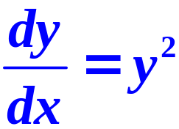
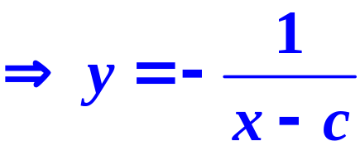
初始条件
符号解法
dsolve('Dy=y^2','x')
大写
自变量
dsolve('Dy=y^2','x')
ans =
-1/(x-C1)

Slide 4

求解
对应求导阶数
大写
condition
dsolve('x*D2y-3*Dy=x^2','y(1)=0,y(5)=0','x')
ans =-1/3*x^3+125/468+31/468*x^4

Slide 5
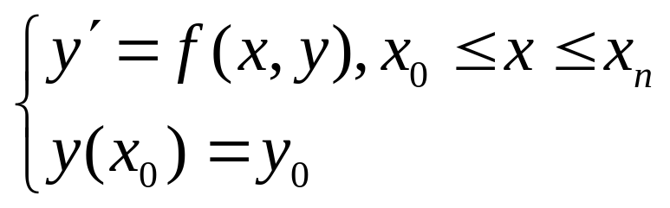
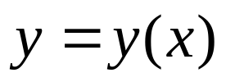
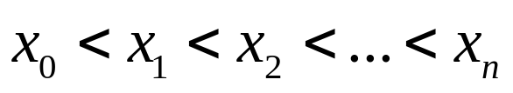
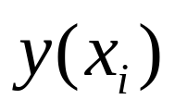
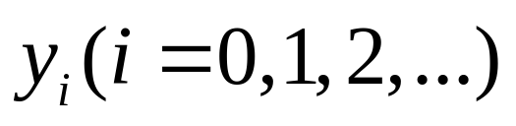
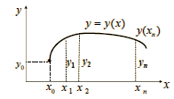
“常微分方程初值问题数值解”的提法：
……..(1)
常
微
分
方
程
的
数
值
解
法
假设(1)式的解 存在且唯一
不求解析解 （无解析解或求解困难）
而在一系列离散点
求 的近似值
通常取等步长h
x_{n}=x₀+nh

Slide 6
常用的数值方法：
欧拉方法
梯形公式
龙格库塔方法

Slide 7
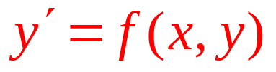

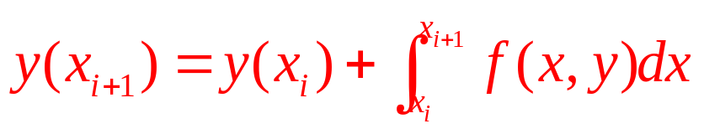
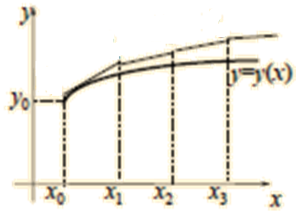

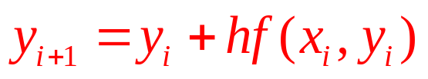
……..(1)
欧拉方法
基本思路
对(1)在区间[x_{i},x_{i+1}]上积分
将（*）右边定积分应用于不同公式
……..(*)
将（*）右边定积分应用于左矩形公式
各种数值方法
y₃
y₂
y₁
向前欧拉公式

Slide 8
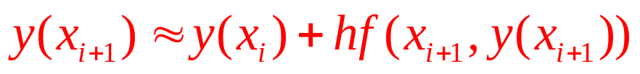
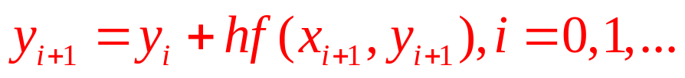
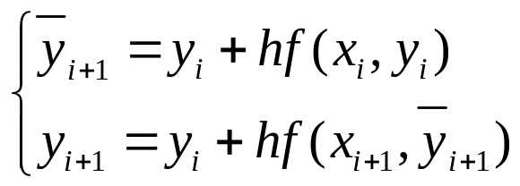
欧拉方法
将（*）右边定积分应用于右矩形公式
向后欧拉公式
右端点y_{i+1}未知，需迭代求解。常用的方法是：先用向前欧拉法提供初值，然后再利用向后欧拉法迭代。计算公式为：

Slide 9
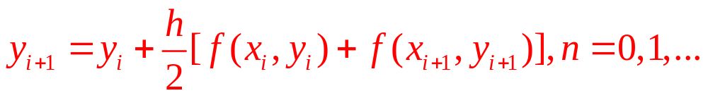
梯形公式
将（*）右边定积分应用于梯形公式

Slide 10

龙格库塔方法
向前，向后欧拉公式
用[x_{i},x_{i+1}]内1个点的导数代替
梯形公式
用[x_{i},x_{i+1}]内2个点的导数平均值代替
龙格库塔方法的基本思想
在[x_{i},x_{i+1}]内多取几个点，将它们的导数加权平均代替
，构造出精度更高的计算公式。

Slide 11
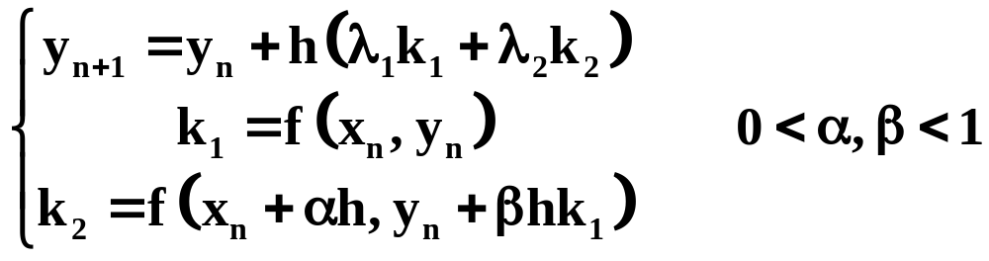
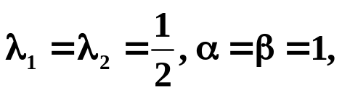
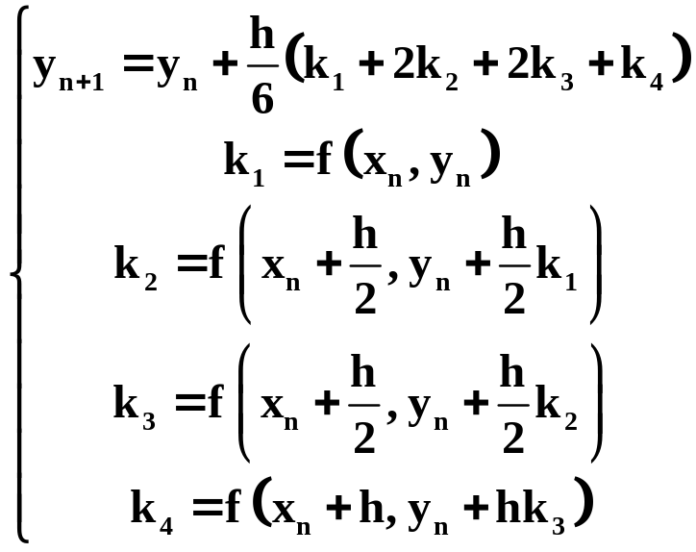
2阶龙格—库塔公式
其中
具有2阶精度。
4阶龙格—库塔公式
其计算精度为4阶。

Slide 12
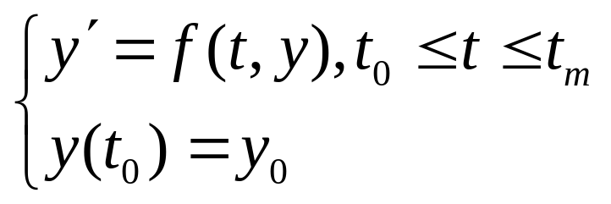
龙格库塔方法的Matlab实现：
常
微
分
方
程
的
数
值
解
法
[t,y]=ode23(‘fun’,tspan,y0)
[t,y]=ode45(‘fun’,tspan,y0)
其中，fun是定义函数的文件名，该函数fun必须以dy输出量，以t,y为输入量。tspan=[t0 tf]表示积分的起始值和终止值；y0是初始状态列向量。

Slide 13
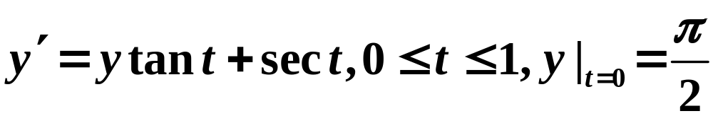
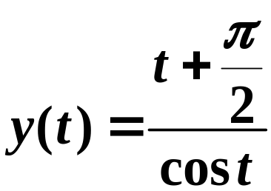
例7-44：考虑初值问题：
试求数值解，并与精确解做比较。
精确解为：
解：1)编写函数文件funst.m
function yp=funst(t,y)
yp=sec(t)+y*tan(t);

Slide 14
2)主程序：
t0=0;tf=1;
y0=pi/2;
[t,y]=ode23('funst',[t0,tf],y0);
yy=(t+pi/2)./cos(t);
plot(t,y,'-',t,yy,'o')
[t,y,yy]
ans =
0 1.5708 1.5708
0.1000 1.6792 1.6792
0.2000 1.8068 1.8068
0.3000 1.9583 1.9583
0.4000 2.1397 2.1397
0.5000 2.3596 2.3597
0.6000 2.6301 2.6302
0.7000 2.9689 2.9690
0.8000 3.4027 3.4029
0.9000 3.9745 3.9748
1.0000 4.7573 4.7581

Slide 15
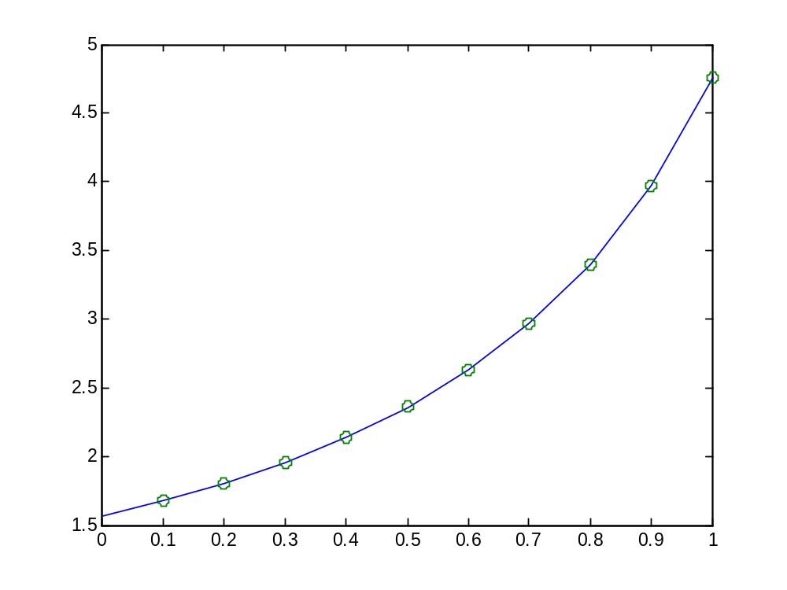

Slide 16
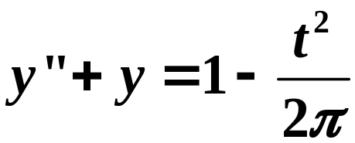
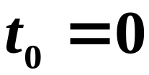

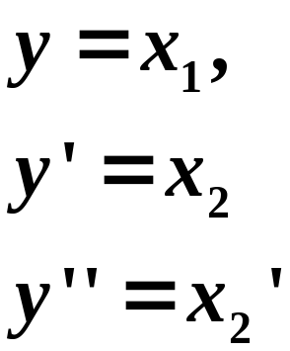

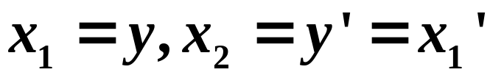

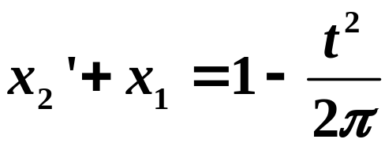
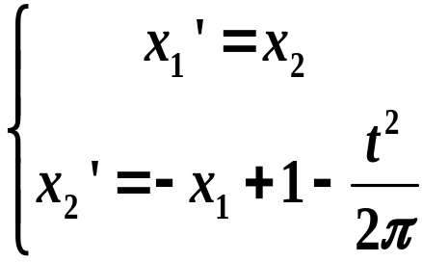
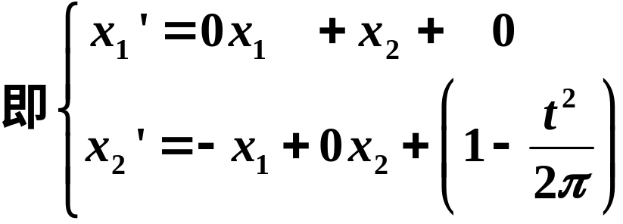
例7-45：用数值积分的方法求解微分方程：
设初始时间
；终止时间
初始条件
分析：求解
令：
（化为一阶微分方程）即原微分方程化为：

Slide 17

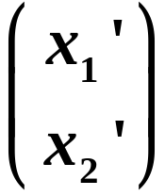
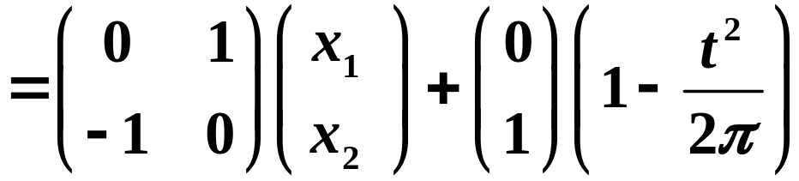

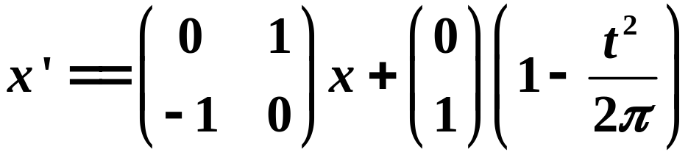
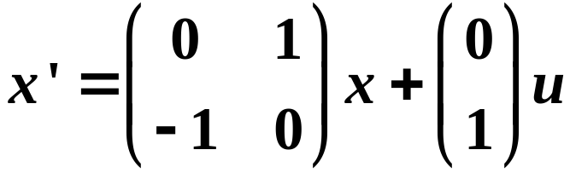
写成矩阵形式为
u
（化为一阶微分方程）
放入函数exf.m中

Slide 18
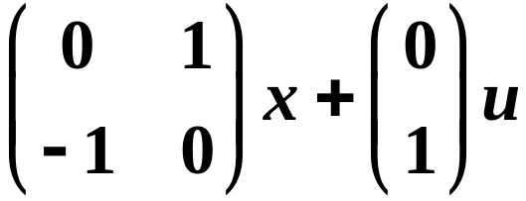
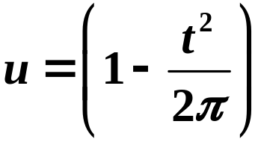
xdot=
1)编写函数文件
exf.m
function xdot=exf(t,x)
u=1-(t.^2)/(2*pi);
xdot=[0,1;-1,0]*x+[0 ;1]*u;
该函数用来记录一阶微分方程
2)主程序如下：
clf;
t0=0;
tf=3*pi;
x0=[0;0];
初始和终止时间
初始条件
[t,x]=ode23('exf',[t0,tf],x0)
exf为已定义的子函数

Slide 19
y=x(:,1); %[t,x]中求出的x是按列排列， 故用ode23求出x后 只要第 一列即为y
y2=-1/2*(-2*pi-2+t.^2)/pi-(pi+1)/pi*cos(t);
clf,
plot(t,y,'-', t,y2,'o')
解析解为：
dsolve('D2y+y=1-t^2 /(2*pi)','y(0)=0,Dy(0)=0','t')
ans =
-1/2*(-2*pi-2+t^2)/pi-(pi+1)/pi*cos(t)

Slide 20
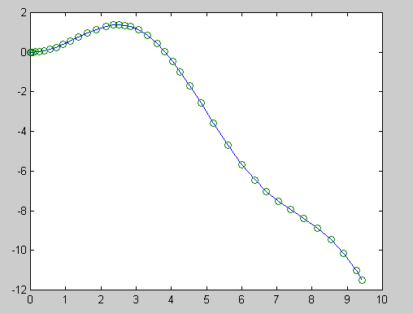

Slide 21
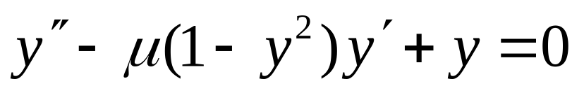
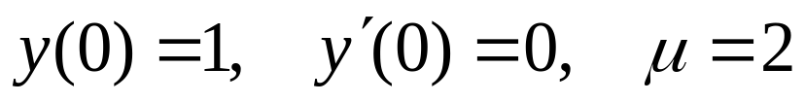


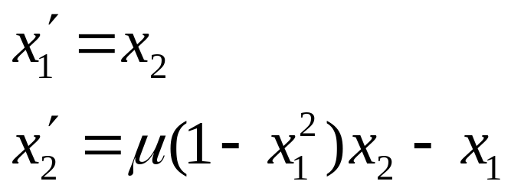
例7-46：求描述振荡器的Van der Pol方程
解: 令：
则Van der Pol方程的状态方程形式：

Slide 22
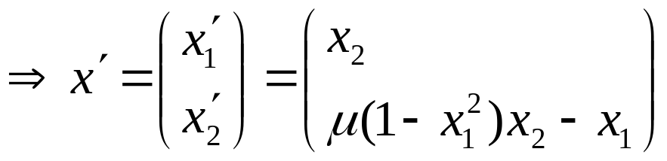
（1）建立函数文件verderpol.m。
function xprime=verderpol(t,x)
global mu;
xprime=[x(2);mu*(1-x(1)^2)*x(2)-x(1)];
（2）求解微分方程。
global mu;
mu=4;
y0=[1;0];
[t,x]=ode45(‘verderpol’,[0,20],y0);
（3）用图形显示出数值结果。
subplot(1,2,1);plot(t,x); % 系统时间响应曲线
subplot(1,2,2);plot(x(:,1),x(:,2))% 系统相平面曲线

Slide 23
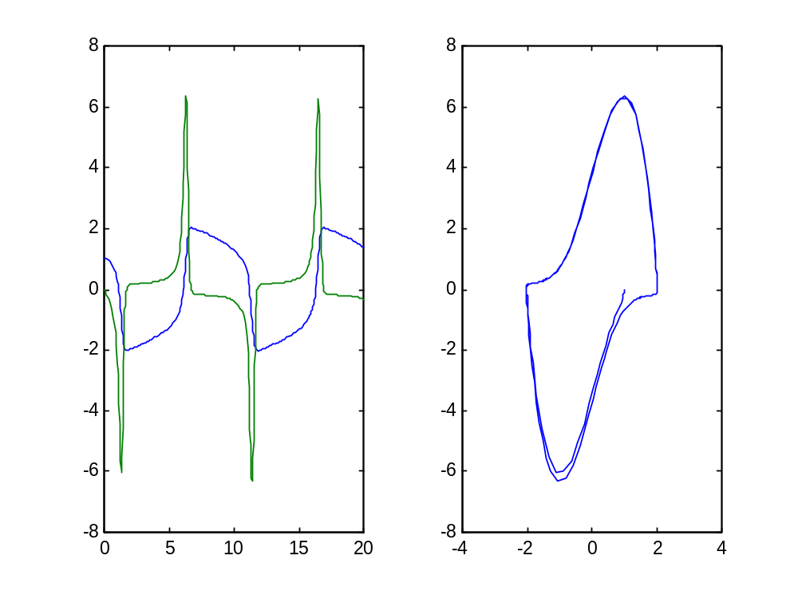
系统时间响应曲线
系统相平面曲线

Slide 24
作业
p168
27
考试时间：16周周日（6月14日）晚上19:00

